Slide 1


应用安全
杭州师范大学
Hangzhou Normal University
Web应用安全——XSS攻击与CSRF攻击
本节目录
跨站脚本攻击
跨站脚本攻击类型
修复跨站脚本漏洞
跨站请求伪造攻击
跨站请求伪造攻击实例
预防跨站请求伪造攻击

Slide 2
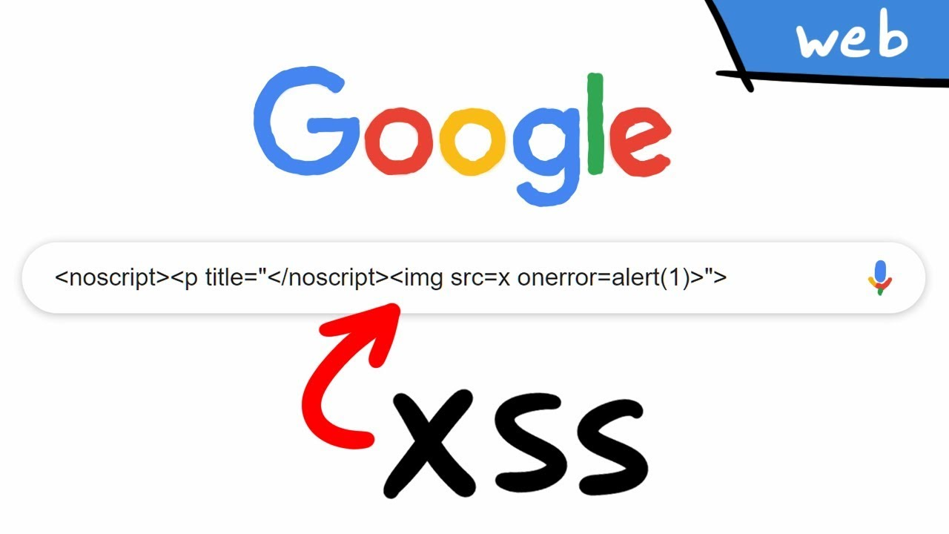
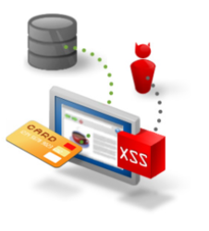
XSS攻击与CRSF攻击
杭州师范大学
Hangzhou Normal University
跨站脚本攻击
跨站脚本攻击的定义
XSS，跨站脚本攻击(Cross Site Script)，是指攻击者往Web页面里插入恶意的html代码，当用户访问该网页时，嵌入的恶意代码会在用户的浏览器上执行，从而达到攻击者的特殊目的。

Slide 3
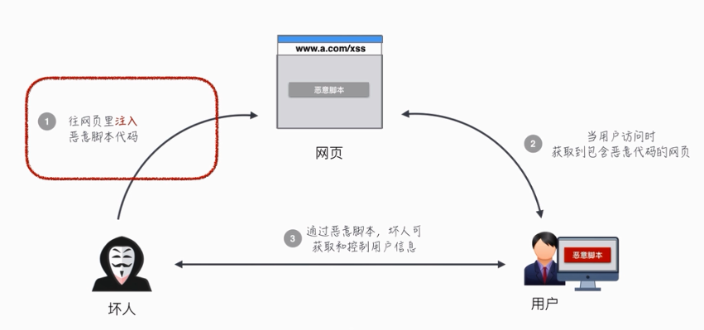
XSS攻击与CRSF攻击
杭州师范大学
Hangzhou Normal University
跨站脚本攻击
跨站脚本攻击的原理
XSS攻击通过在网页中嵌入客户端恶意脚本代码，这些恶意代码一般由JavaScript语言编写的。JavaScript可以用来获取用户的Cookie、改变网页内容和URL调转等。
因此，存在XSS漏洞的网站，攻击者向Web页面中注入相应的代码，有可能被攻击者盗取用户Cookie、网站挂马以及XSS蠕虫等。

Slide 4
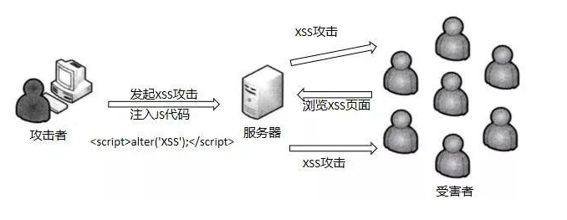
XSS攻击与CRSF攻击
杭州师范大学
Hangzhou Normal University
跨站脚本攻击
跨站脚本攻击的流程
XSS攻击大致可以分为三步：
1.利用浏览器编写并注入恶意代码；
2.执行js取得Cookie或执行js挂马；
3.通过Cookie获取用户或者管理员权限，用户权限可以获取用户资料等信息，管理员权限则可以操作站点，获取站点数据。

Slide 5

XSS与CRSF攻击
杭州师范大学
Hangzhou Normal University
跨站脚本攻击
跨站脚本攻击的危害
盗取用户Cookie：攻击者利用XSS在网页中插入Cookie窃取的恶意脚本，一旦用户访问该网页，恶意脚本就会自动执行并把Cookie发送给攻击者。
网站挂马：攻击者利用漏洞制作木马服务器，将木马服务器的URL插入到一个存在XSS漏洞的正常Web服务器中。
XSS蠕虫：借助Ajax技术实现对Web应用程序中存在的XSS漏洞进行自动化利用、传播的蠕虫病毒。

Slide 6
XSS攻击与CRSF攻击
杭州师范大学
Hangzhou Normal University
跨站脚本攻击类型
跨站脚本攻击分类
类型 | 说明
反射型XSS | 当用户访问一个带有XSS代码的URL请求时，服务器端先接受处理后再发送代码到浏览器，浏览器解析数据后，最终造成XSS漏洞。也就是说，黑客往往需要诱使用户点击链接，才能成功，也叫“非持久型XSS”。
存储型XSS | 服务器端接收并存储攻击者的XSS代码，当用户再次访问某个页面时浏览器才会解析代码造成XSS攻击。也就是会把的输入数据“存储”在服务器端，具有很强的稳定性，也叫持久型XSS。
DOM型XSS | DOM可以为JS提供对象的位置，进而改变某个对象或者页面。通过修改网页的DOM节点形成的XSS称之为DOM Based XSS。

Slide 7
XSS攻击与CRSF攻击
杭州师范大学
Hangzhou Normal University
跨站脚本攻击类型
跨站脚本攻击分类
反射型XSS
非持久型XSS
通过诱导用户去点击一些带有恶意脚本参数的 URL而发起
存储型XSS
持久型
不需要交互也能触发
DOM型XSS
不依赖于服务端参与解析
浏览器(客户端)在DOM解析时直接触发

Slide 8
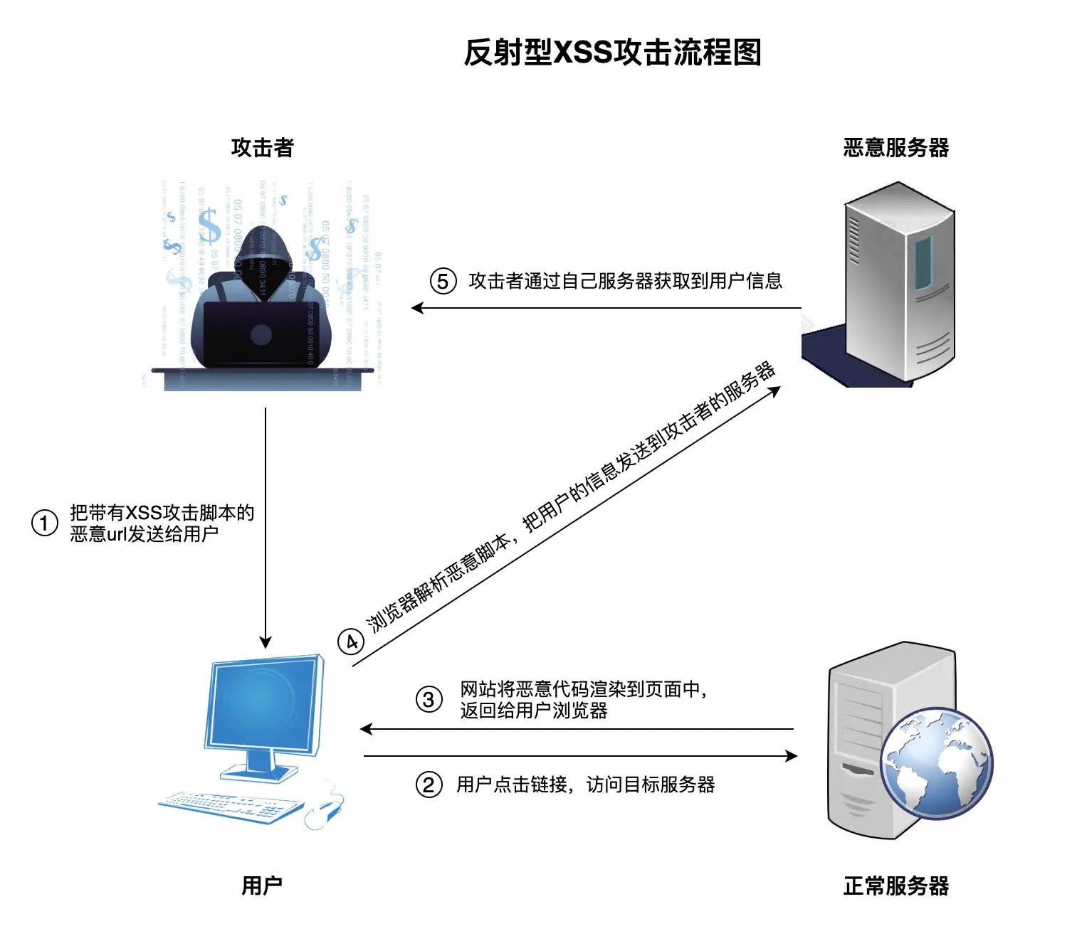
XSS攻击与CRSF攻击
杭州师范大学
Hangzhou Normal University
跨站脚本攻击的类型
反射型XSS
恶意代码并没有保存在目标网站中，一般是攻击者通过特定的手法构造一个包含XSS代码的URL，
当用户访问此类URL请求时，服务器端接收数据后处理，然后把带有XSS代码的数据发送到浏览器，
浏览器解析这段带有XSS代码的数据后，最终造成XSS的攻击。
这个过程就像一次反射，故称为反射型XSS。

Slide 9
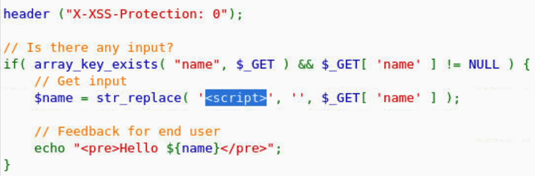
XSS攻击与CRSF攻击
杭州师范大学
Hangzhou Normal University
跨站脚本攻击的类型
反射型XSS攻击实例
查看源代码，运用了黑名单，使用str_replace函数将输入的<script>删除，因此采用双写绕过或大小写混淆绕过防护机制。

Slide 10
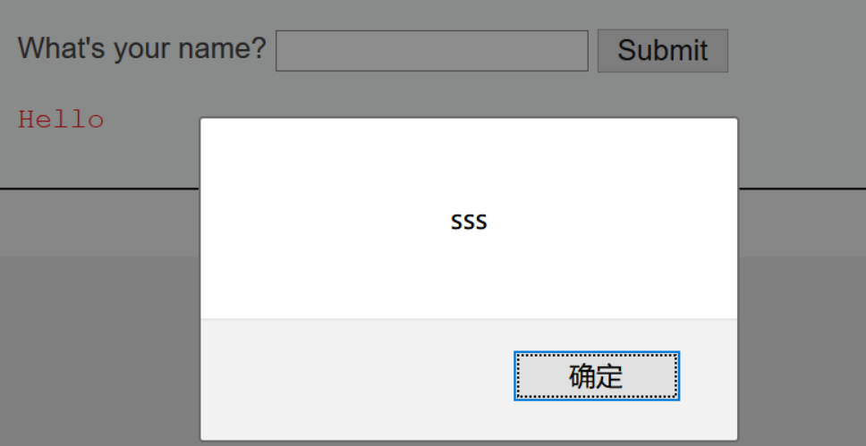
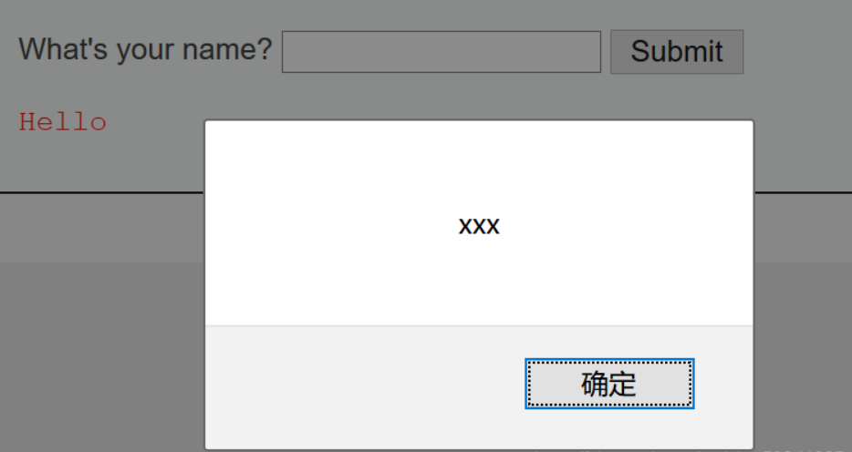
XSS攻击与CRSF攻击
杭州师范大学
Hangzhou Normal University
跨站脚本攻击的类型
反射型XSS攻击实例
输入<scr<script>ipt>alert(‘SSS’)</script>，实现双写绕过。
输入<Script>ipt>alert(‘xxx’)</script>，实现大小写绕过。

Slide 11
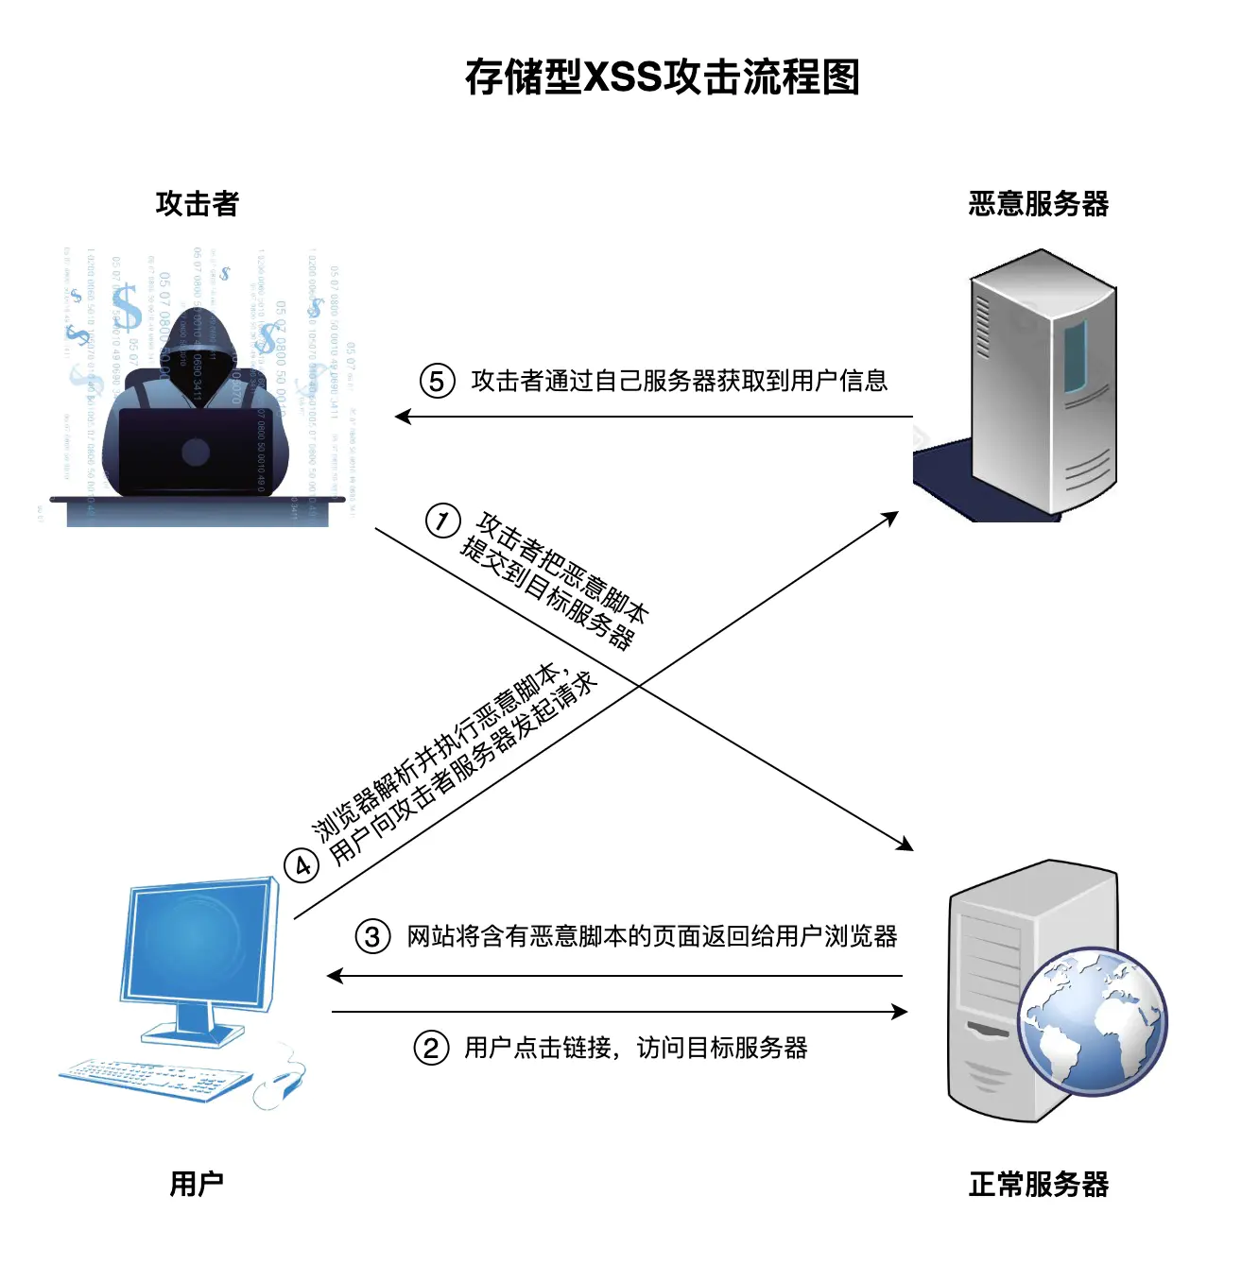
XSS攻击与CRSF攻击
杭州师范大学
Hangzhou Normal University
跨站脚本攻击的类型
存储型XSS
攻击者提交一段XSS代码，被目标网站服务器接收并储存，成为某个URL正常页面的一部分，
当用户浏览包含此恶意代码的页面时，这段恶意代码就会被执行，从而造成XSS攻击。

Slide 12
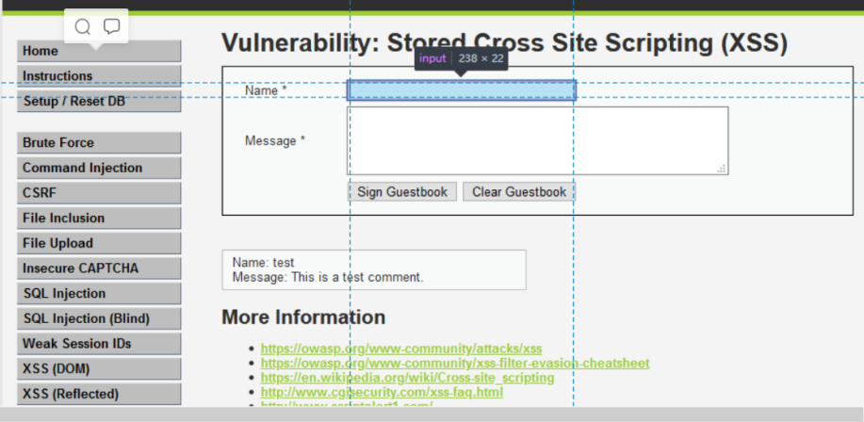
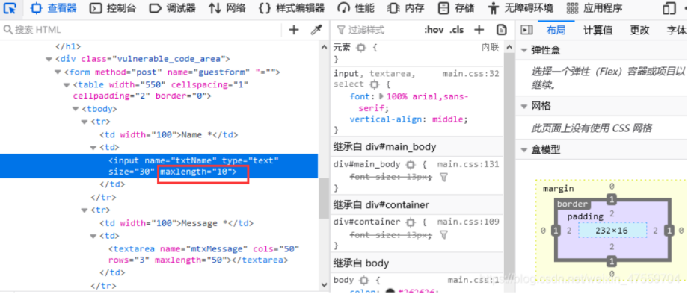
XSS攻击与CRSF攻击
杭州师范大学
Hangzhou Normal University
跨站脚本攻击的类型
存储型XSS攻击实例
这里name栏存在字数限制，按F12查看源码，并修改最大长度限制。

Slide 13
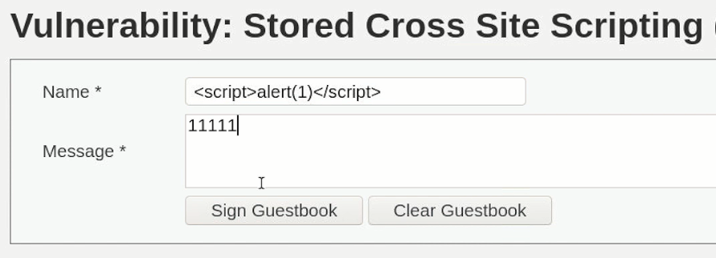
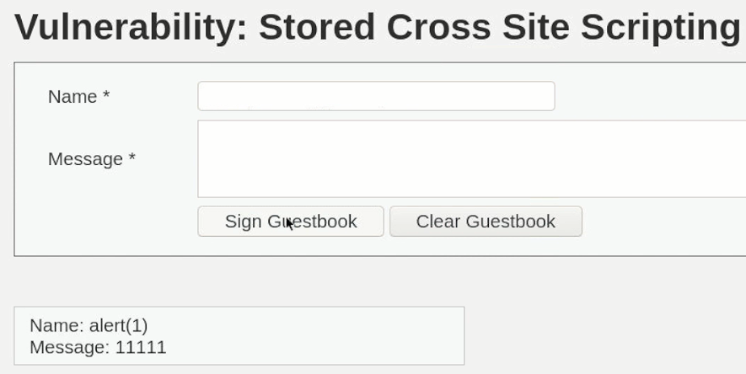
XSS攻击与CRSF攻击
杭州师范大学
Hangzhou Normal University
跨站脚本攻击的类型
存储型XSS攻击实例
输入<script>alert(1)</script>，发现攻击并不成功，正常显示了alert(1)。

Slide 14
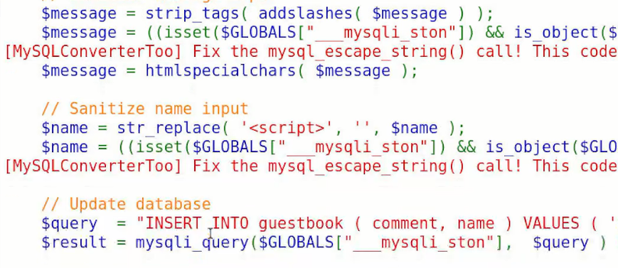
XSS攻击与CRSF攻击
杭州师范大学
Hangzhou Normal University
跨站脚本攻击的类型
存储型XSS攻击实例
查看源代码发现存在删除式过滤，可以尝试大小写绕过或者是双写绕过，也可以尝试没有script的payload。

Slide 15
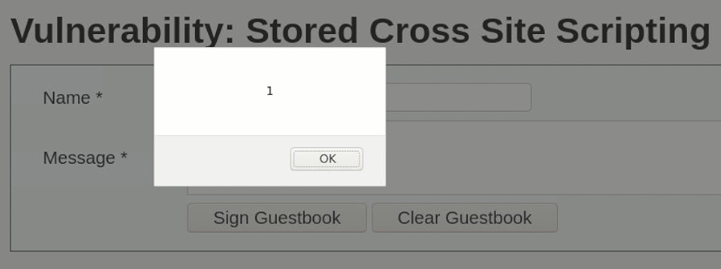
XSS攻击与CRSF攻击
杭州师范大学
Hangzhou Normal University
跨站脚本攻击的类型
存储型XSS攻击实例
尝试使用双写绕过，考虑到此前输入尖括号都被删除，使用
paylaod：<scrip<script>t>alert(1)</scrip<script>t>。

Slide 16
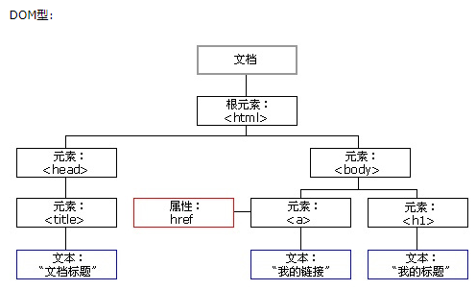
XSS攻击与CRSF攻击
杭州师范大学
Hangzhou Normal University
跨站脚本攻击的类型
DOM型
DOM全称为Document Objeet Model，即文档对象模型，通常用于代表在HTML、XHTML和XML中的对象。
DOM为HTML文档提供了结构化表示，并定义了如何通过脚本来访问文档结构。
HTML的标签是一个个的节点，而这些节点则组成了DOM的整体结构：节点树。

Slide 17
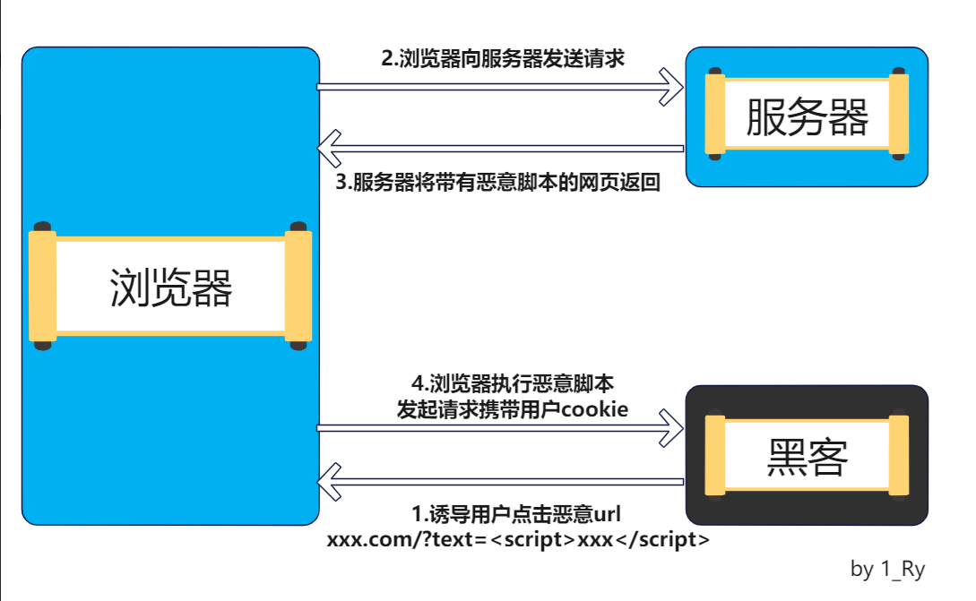
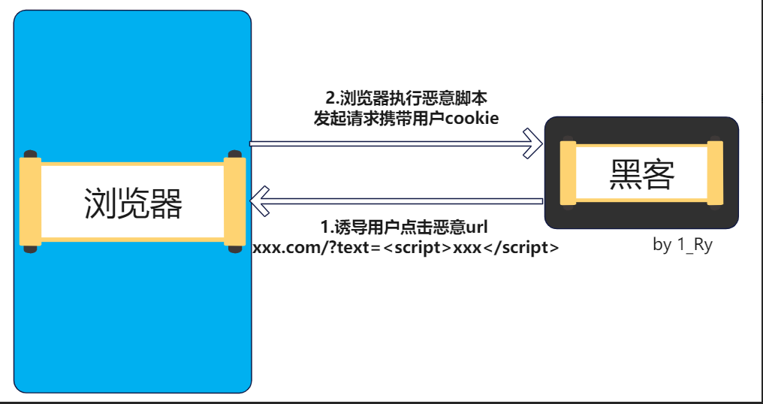
XSS攻击与CRSF攻击
杭州师范大学
Hangzhou Normal University
跨站脚本攻击的类型
DOM型XSS
DOM型XSS其实是一种特殊类型的反射型XSS，它是基于DOM文档对象模型的一种漏洞，
不需要与服务器端交互的，它只发生在客户端处理数据阶段。

Slide 18
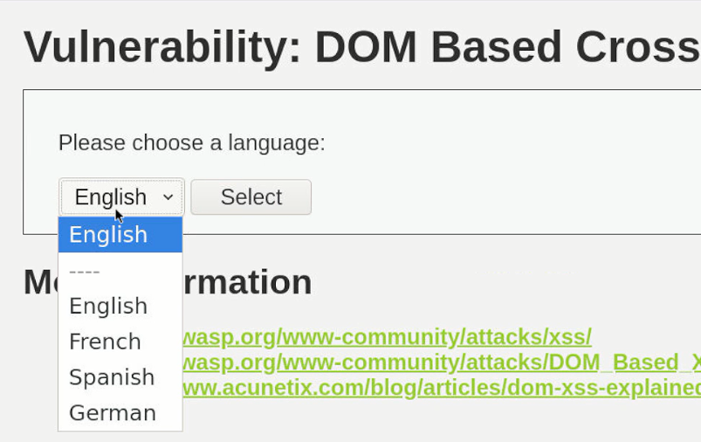
XSS攻击与CRSF攻击
杭州师范大学
Hangzhou Normal University
跨站脚本攻击的类型
DOM型XSS攻击实例
DOM型的XSS与前两个XSS类型不同，没有用户输入的位置，只有下拉菜单可以选择。

Slide 19
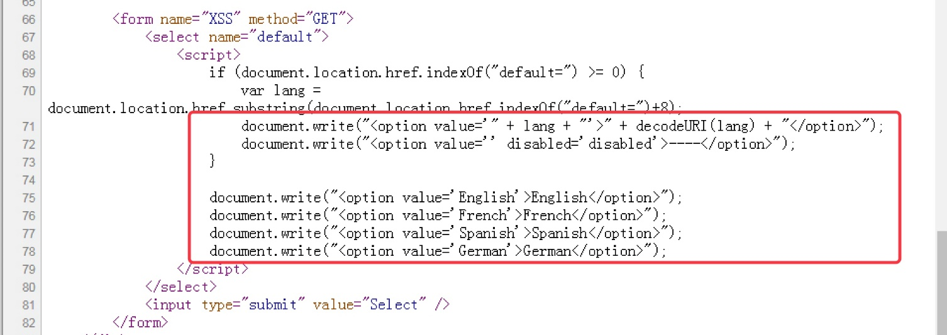
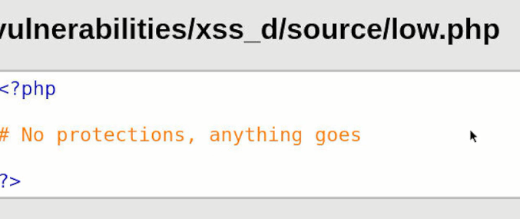
XSS攻击与CRSF攻击
杭州师范大学
Hangzhou Normal University
跨站脚本攻击的类型
DOM型XSS攻击实例
查看源代码，可以看出页面本意是叫我们选择默认的语言，并且对default参数没有进行任何的过滤。

Slide 20
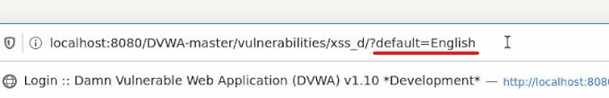
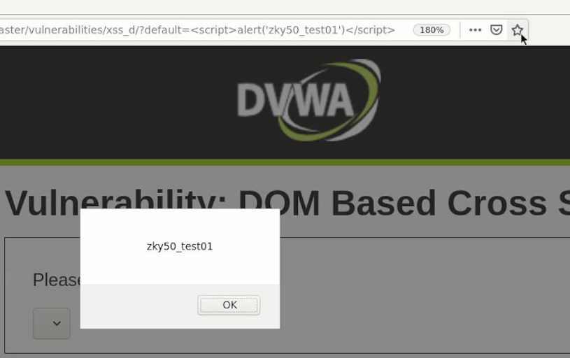
XSS攻击与CRSF攻击
杭州师范大学
Hangzhou Normal University
跨站脚本攻击的类型
DOM型XSS攻击实例
当提交选项后，发现URL有显示，可以尝试URL拼接恶意代码。
构造XSS代码将default后的English替换掉
<script>alert('zky50_test01')</script>
可以看到，注入的script脚本已经成功执行了。

Slide 21
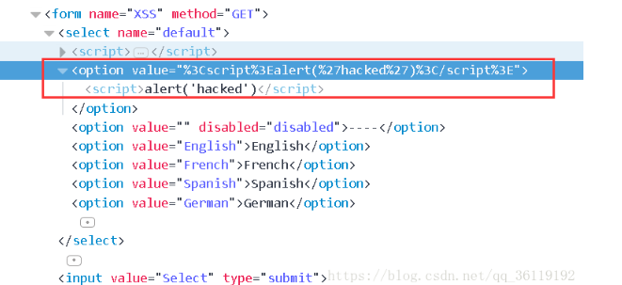
XSS攻击与CRSF攻击
杭州师范大学
Hangzhou Normal University
跨站脚本攻击的类型
DOM型XSS攻击实例
查看源代码，可以看到，脚本已经插入到了代码中。

Slide 22
XSS攻击与CRSF攻击
杭州师范大学
Hangzhou Normal University
修复跨站脚本漏洞
XSS漏洞修复
XSS形成的原因是对输入、输出没有严格过滤，需要将敏感字符过滤，即可修补XSS跨站漏洞。
对用户所有提交内容进行验证
验证内容包括查询关键字、http头、post数据等，如< >、<img>、<a>。
在表单提交或者URL参数传递前都要对其进行转换编码，这样浏览器就不会对该标签进行解释执行，同时也不影响显示效果。
严格控制输入字符字数
通过限制长度强制截断进行防御
过滤特殊字符输入
多次过滤，例如<scrip<script>t>过滤掉<script>后还是<script>
注意多个过滤器的先后次序。

Slide 23
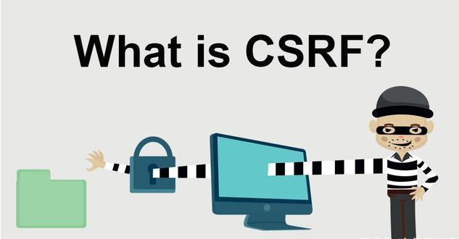
XSS攻击与CRSF攻击
杭州师范大学
Hangzhou Normal University
跨站请求伪造攻击
跨站请求伪造攻击的定义
跨站请求伪造（Cross-Site Request Forgery，CSRF），也被称为：one click attack或者session riding，通常缩写为CSRF或者XSRF，是一种对网站的恶意利用。
也可以这么理解CSRF：攻击者盗用了你的身份，以你的名义发送恶意请求，对服务器来说这个请求是完全合法的，但是却完成了攻击者所期望的操作。

Slide 24
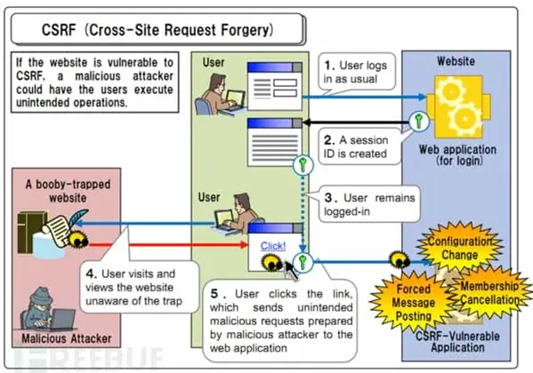
XSS攻击与CRSF攻击
杭州师范大学
Hangzhou Normal University
跨站请求伪造攻击

Slide 25
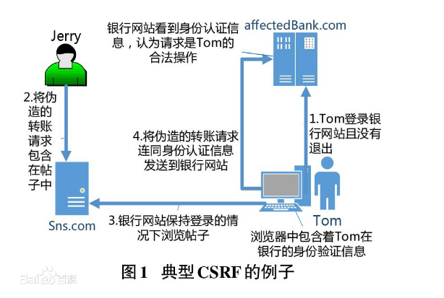
XSS攻击与CRSF攻击
杭州师范大学
Hangzhou Normal University
跨站请求伪造攻击
跨站请求伪造攻击的原理
CSRF攻击就是攻击者利用网站对用户网页浏览器的信任，挟持用户当前已登陆的Web应用程序，去执行并非用户本意的操作。
CSRF攻击建立在浏览器与Web服务器的会话中；
欺骗用户访问URL；

Slide 26
XSS攻击与CRSF攻击
杭州师范大学
Hangzhou Normal University
跨站请求伪造攻击
跨站请求伪造攻击的危害
攻击者盗用用户身份，发送恶意请求。
窃取用户的隐私数据造成用户隐私泄露。
制造CSRF蠕虫。

Slide 27
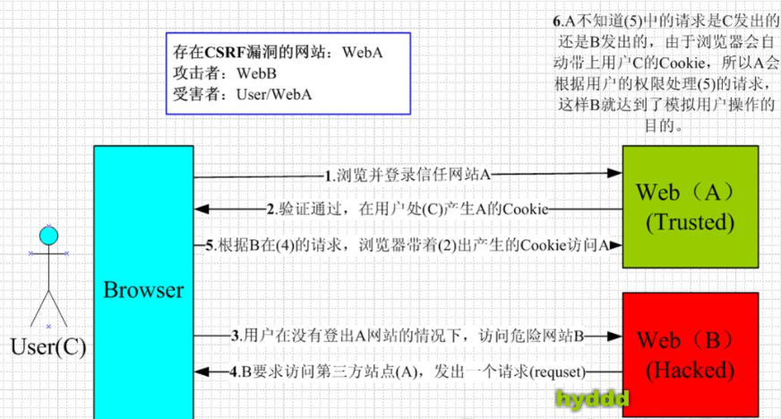
XSS攻击与CRSF攻击
杭州师范大学
Hangzhou Normal University
跨站请求伪造攻击
CSRF攻击的详细流程:
用户C打开浏览器，访问受信任网站A，输入用户名和密码请求登录网站A;
在用户信息通过验证后，网站A产生Cookie信息并返回给浏览器，此时用户登录网站A成功，可以正常发送请求到网站A;
用户未退出网站A之前,在同一浏览器中，打开一个网页访问网站B;

Slide 28
XSS攻击与CRSF攻击
杭州师范大学
Hangzhou Normal University
跨站请求伪造攻击
CSRF攻击的详细流程:
网站B接收到用户请求后，返回一些攻击性代码，并发出一个请求要求访问第三方站点A;
浏览器在接收到这些攻击性代码后，根据网站B的请求，在用户不知情的情况下携带Cookie信息，向网站A发出请求。
网站A并不知道该请求其实是由B发起的，所以会根据用户C的Cookie信息以C的权限处理该请求，导致来自网站B的请求被执行。

Slide 29

XSS攻击与CRSF攻击
杭州师范大学
Hangzhou Normal University
跨站请求伪造攻击
那么要完成一次CSRF攻击，最关键的步骤是？
1.登录受信任网站A，并在本地生成Cookie。
2.在不登出A的情况下，访问危险网站B。
如果不满足以上两个条件中的一个，是不是就不会受到CSRF攻击了？
你不能保证以下情况不会发生：
登录了一个网站后，不再打开一个页面并访问另外的网站。
关闭浏览器后，本地的Cookie立刻过期，你上次的会话已经结束。

Slide 30
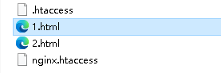
XSS攻击与CRSF攻击
杭州师范大学
Hangzhou Normal University
跨站请求伪造攻击实例
首先，我们需要构建两个html页面：
其中网页1作为核心攻击界面，是诱惑用户点击的，当用户点击它后，2作为点击跳转后的网页，可以伪造成各种网页，迷惑用户。当用户进入页面1后，被其内容所迷惑（点击重试）。

Slide 31
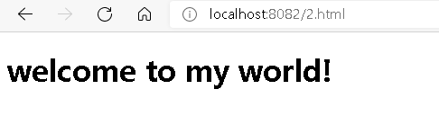
XSS攻击与CRSF攻击
杭州师范大学
Hangzhou Normal University
跨站请求伪造攻击实例
用户点击后会进入2页面，作为跳转网页，迷惑用户，旨在不被暴露。如果不怕暴露，也可以做个404。
<h1>welcome to my world!</h1>

Slide 32
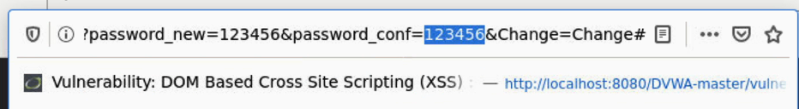
XSS攻击与CRSF攻击
杭州师范大学
Hangzhou Normal University
跨站请求伪造攻击实例
链接上也很明显的显示了本次操作：修改密码为123456。

Slide 33
XSS攻击与CRSF攻击
杭州师范大学
Hangzhou Normal University
跨站请求伪造攻击实例
把这个链接复制下来，放入之前就准备好的1.html的代码里，然后把你希望的密码代替掉里面的“123”，例如我想要密码是“ZRL”，那么我就把“123”换成“ZRL”。
<a href="2.html"><img src="http://127.0.0.1/vulnerabilities/csrf/?password_new=ZRL&password_conf=ZRL&Change=Change#">点击重试</a>
修改后保存，这时候当用户再次点击1跳转2页面，好像就是一个很简单的页面跳转，但是其实密码已经被修改了。

Slide 34
XSS攻击与CRSF攻击
杭州师范大学
Hangzhou Normal University
预防跨站请求伪造攻击
二次确认
在调用某些功能时进行二次验证，如:在转账操作时，要求用户输入二次密码，在进行敏感操作时输入验证码。当设置了二次验证后，即使用户打开了CSRF页面，也不会直接执行，而需要用户再次输入才可以完成攻击。
检查HTTP Referer字段
HTTP头中有一个Referer字段，这个字段主要用来标明请求的来源于地址。通过校验该字段，就能知道请求是否是从本站发出的。因此拒绝一切非本站发出的请求，就能够有效地避免CSRF的跨站特性。
添加Token认证
Token即标志，记号的意思也叫令牌。 在HTTP请求中以参数的形式加入一个随机产生的Token，并在服务器端建立一个拦截器来验证该Token，如果请求中没有Token或者Token内容不正确，则拒绝该请求。

